Slide 1
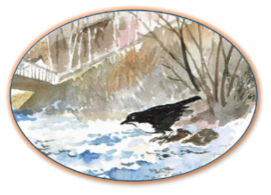

FOLKHÄLSODAGEN 2024
Ett arrangemang av SPF Strömstararna om livskvalitet och det naturliga åldrandet.
Tid: Onsdag 22 maj 10:30 – 14:00
Plats: Mölndals Stadsbibliotek, lokal Hajen
PROGRAM 10:30 Inledning Gisela Fridstedt, SPF Strömstararna 10:40 Gammal eller ung på äldre dar-Det normala åldrandet. Eva Sixt, Överläkare & specialist Geriatrik 11:30 Kort bensträckare 11:35 Tandhälsa hos äldre. Suzana Sheremeti Medunjanin tandhygienist Folktandvården Mölndal 12:15 Information om Anhörig-linjen/föreningen Aina Granath ordf. Anhörigföreningen Mölndal 12:35 Fika 12:55 Pausgympa med Ulrika Wilhelmsson, aktivitetspedagog Förebyggande enheten 13:05 Hälsosamtal och Ofrivillig ensamhet Loella Filipsson, Hälsovägledare Förebyggande enheten 13:45 Sammanfattning och avslutning Gisela Fridstedt, SPF Strömstararna
Anmälan senast 10 maj : gissefri@gmail.com
Strömstararna
Mölndal

